Slide 1






Ionic vs NativeScript vs Flutter
… sale mal

Slide 2




Apps Nativas

Slide 3
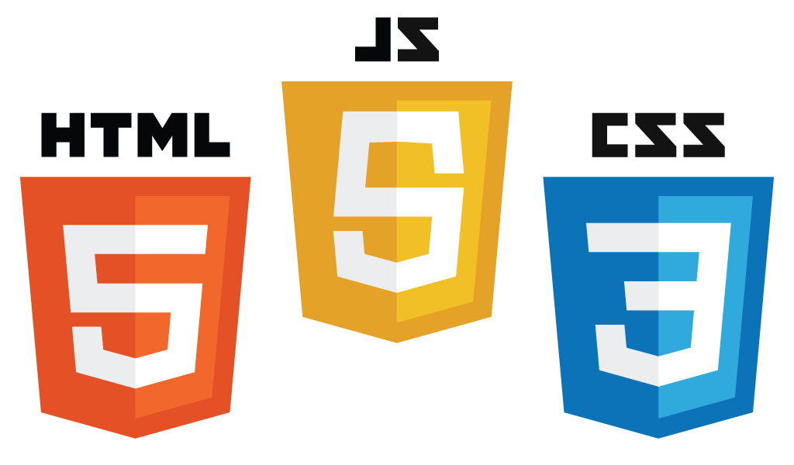
Apps híbridas
WEB VIEW

Slide 4


Apps Bridge
No usa webview!

Slide 5


Cómo funciona?
Mediante un módulo de puente, te da acceso a las API de plataformas nativas a través de código JavaScript.

Slide 6
Flutter
Material Widgets Foundation library Flutter engine
Cupertino

Slide 7
Ionic
Pros
Es libre y de código abierto, licencia MIT
Si sabes Angular, Vue, Js, será fácil aprender ionic.
La documentación proporciona mucha información
Cualquier librería de JavaScript que puedes encontrar en npm que no se base en el navegador y el DOM se puede utilizar dentro de NativeScript
Puedes desarrollar en el navegador.
Contras
Debido a que funciona en un webview, su rendimiento es limitado, más aun si se usa componentes del hardware, o mapas.

Slide 8

NativeScript
Pros
Es libre y de código abierto, licencia Apache 2.0
Cada componente de la UI que NativeScript expone es traducida en sus componentes UI nativos correspondientes
No necesitas tener conocimiento de Java, Objective-C o Swift para poder usar las API de las plataformas nativas porque puedes escribir todo en JavaScript
La documentación proporciona mucha información
Puedes escribir tus aplicaciones en NativeScript con TypeScript
Cualquier librería de JavaScript que puedes encontrar en npm que no se base en el navegador y el DOM se puede utilizar dentro de NativeScript
Contras
No hay HTML y DOM en NativeScript Necesitarás aprender cómo usar los diferentes componentes de UI para poder construir la UI de tu aplicación
Debido a su naturaleza nativa, sólo puedes probar aplicaciones en un dispositivo real o emulador
Pese a que usa componentes de interfaz nativos, pierde un poco de rendimiento debido al módulo puente que tiene para comunicarse con las API de las plataformas nativas.
Peso excesivo de las aplicaciones..

Slide 9
Flutter
Pros
Es libre y de código abierto, licencia BSD
Componentes nativos.
Hot reload (Recarga en caliente en desarrollo)
Puedes escribir tus aplicaciones en NativeScript con TypeScript
Trae su propio motor de renderizado, lo que le da una velocidad constante de 60 fps.
Integración con android studio
Contras
La curva de aprendizaje, un nuevo lenguaje Dart
Es una tecnología muy joven.
Poca comunidad.

Slide 10
Ionic vs NativeScript vs Flutter
sale mal
@BenjiCastilloE

